Slide 1

MHW3
Roberto Mirabella
O46002068
12/04/2021

Slide 2
API REST
Sono state implementate due API REST ,una con API Key e l’altra con OAuth2, in grado di eseguire le seguenti funzioni:
Mostrare il meteo nella pagina home in base ad una città data come parametro in ingresso.
Mostrare alcuni animali da poter adottare.

Slide 3
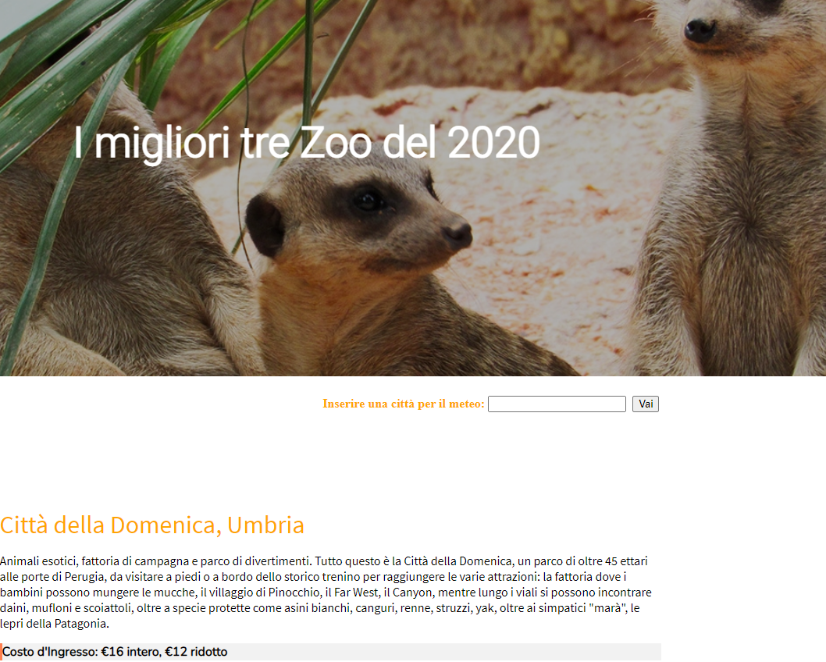
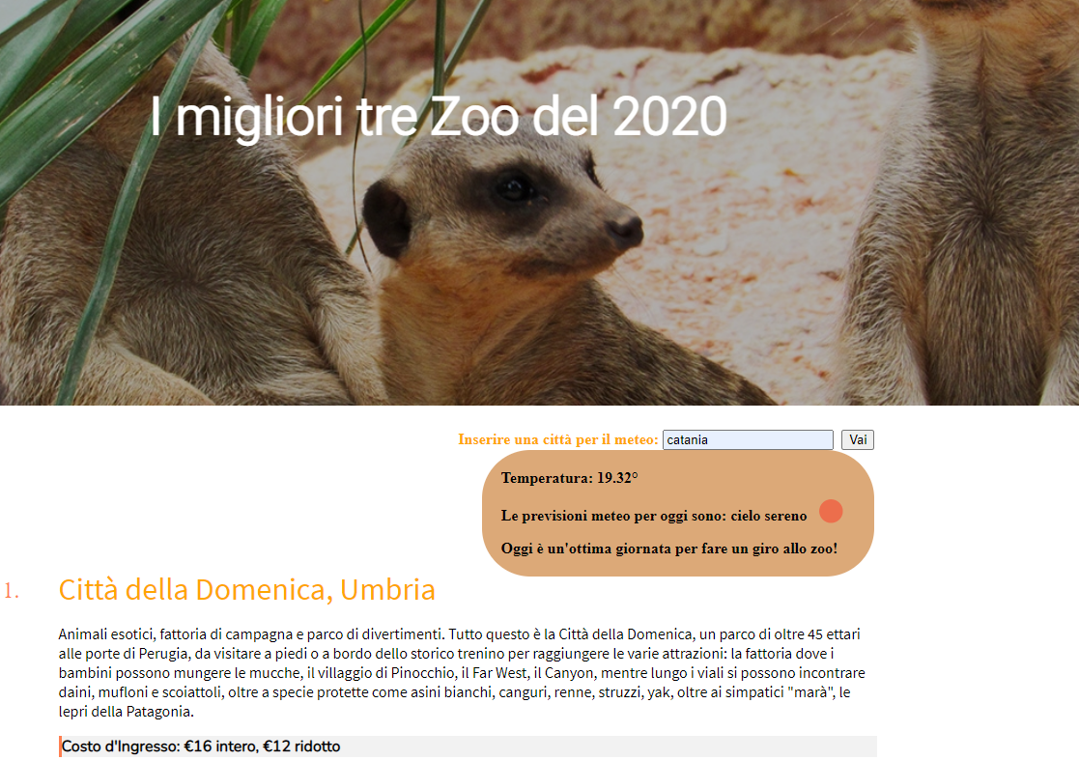
Meteo Layout complessivo
Implementato nella home(mhw1.html)

Slide 4
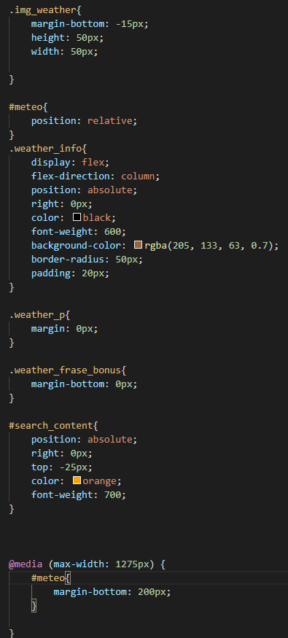
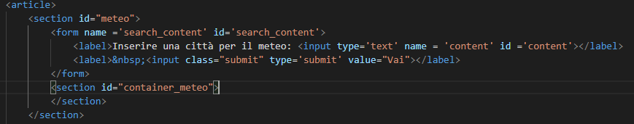
HTML+css meteo

Slide 5
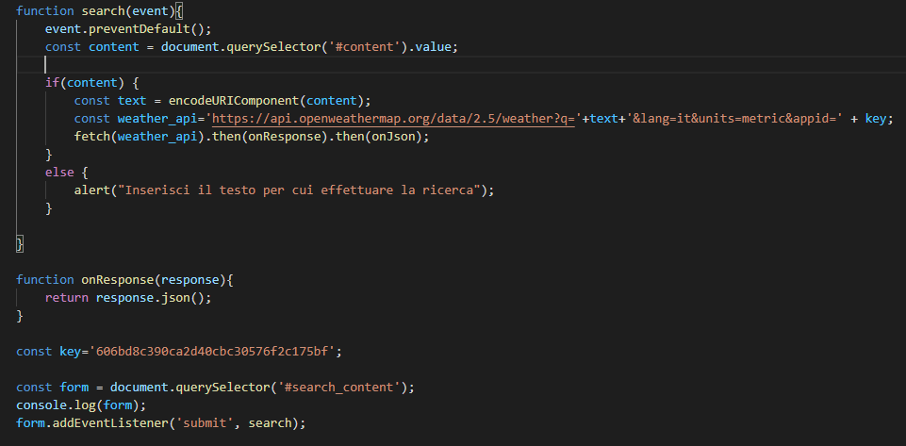
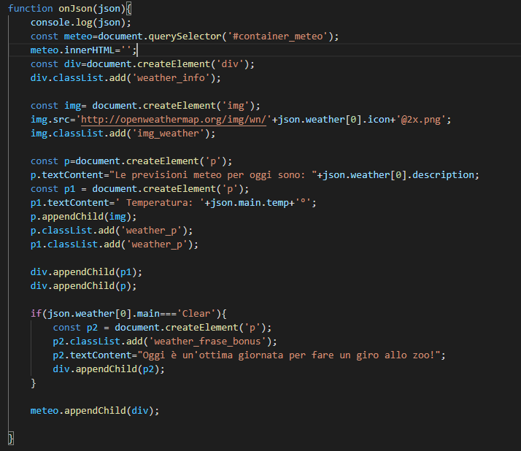
javascript file mhw3_meteo.js

Slide 6
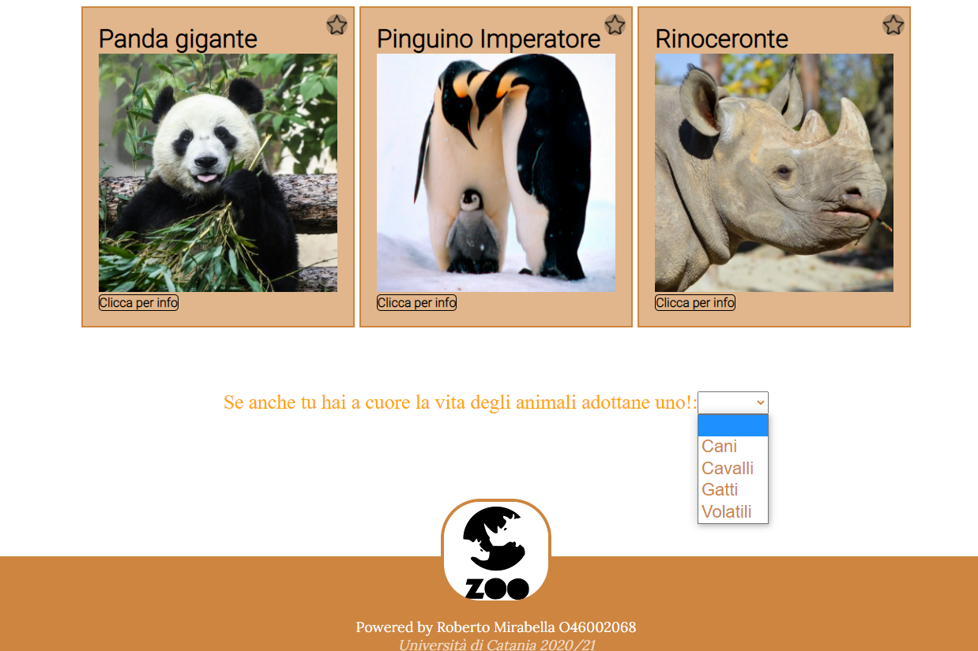
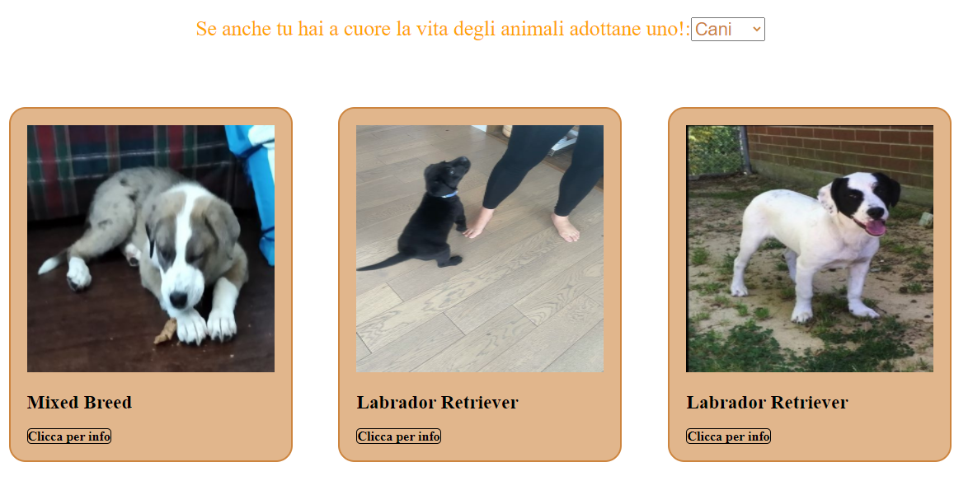
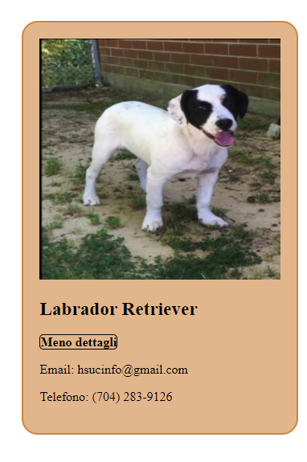
Animali da adottare Layout complessivo (in mhw2.html)

Slide 7
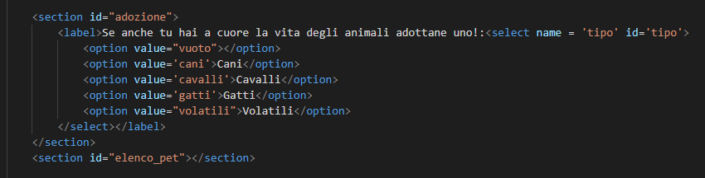
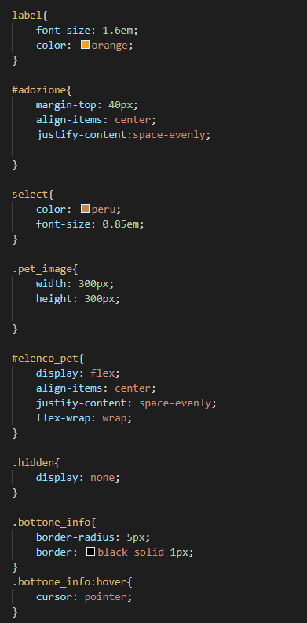
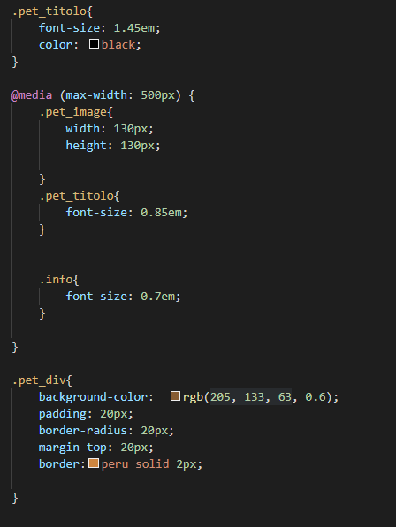
HTML+css meteo

Slide 8
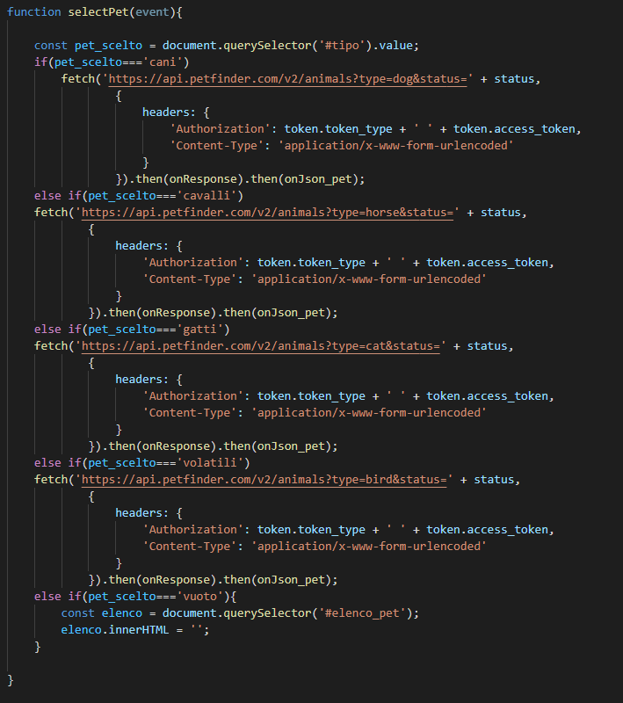
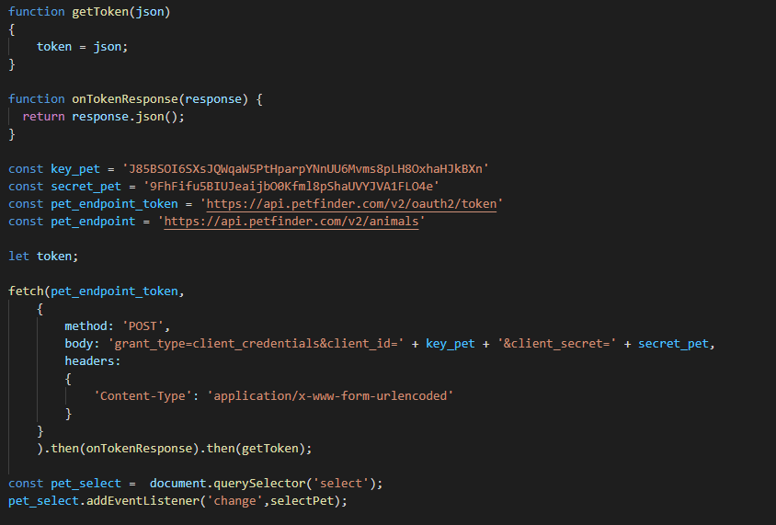
javascript file mhw3_meteo.js

Slide 9
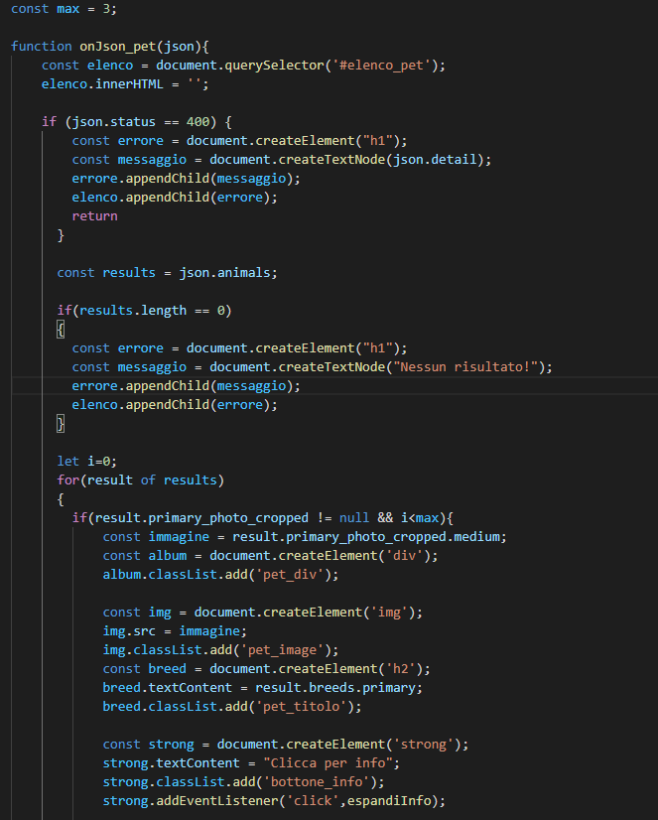
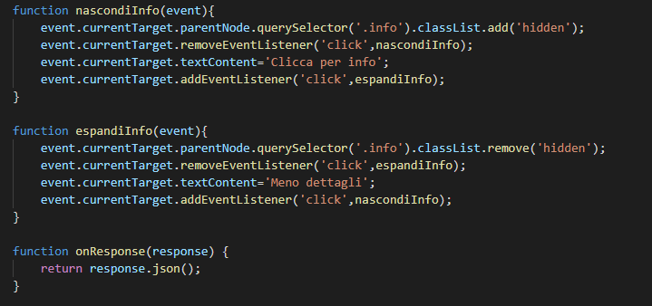
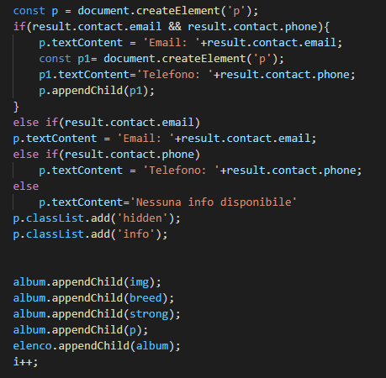
javascript file mhw3_meteo.js

